Slide 1
3D tisknutelná raketa - Workshop
Jakub Kákona, Embeded System Developer, YSoft be3D
Jakub.Kakona@be3d.cz

Slide 2
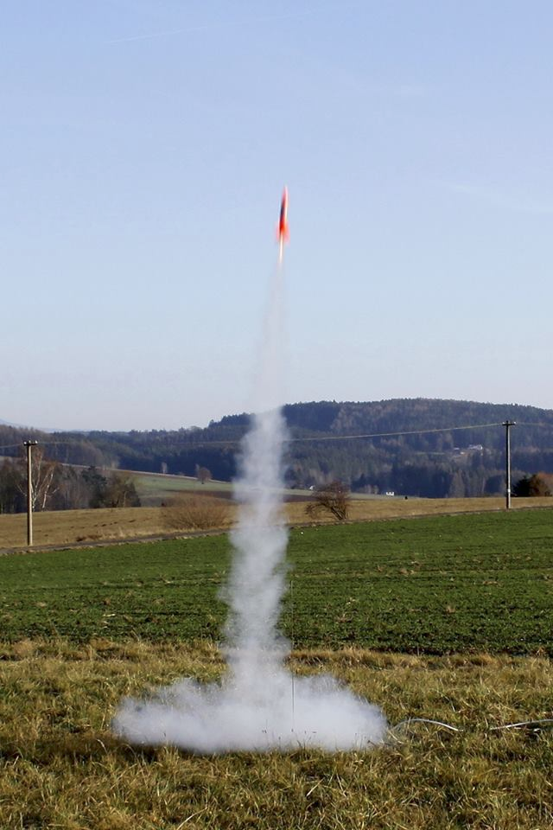

Létající model rakety
Tisknutelná
Modifikovatelná
Opensource
https://github.com/expediceupice

Slide 3
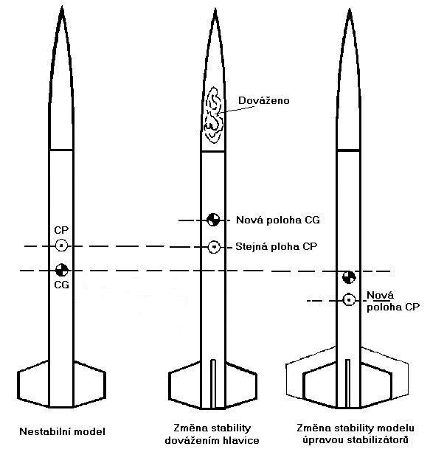
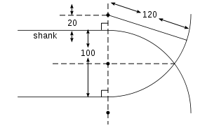
Tvar rakety
Tvar hlavice - ogive
Zásoba stability
c
http://raketove.modely.sweb.cz/popis_modelu.htm

Slide 4
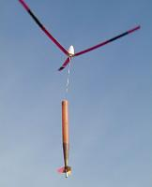
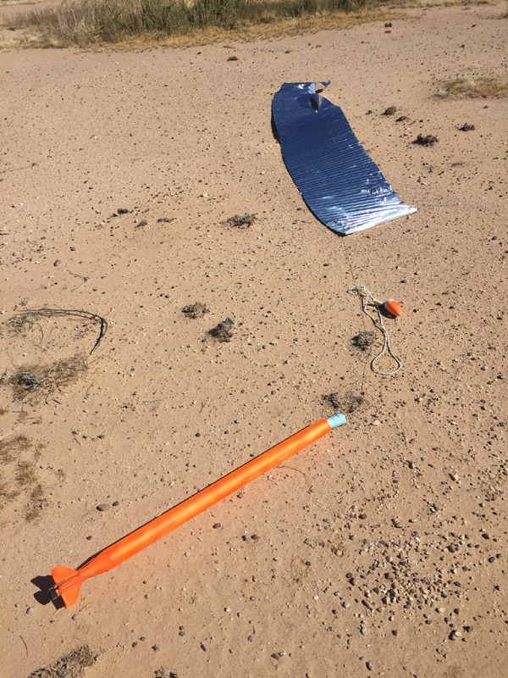
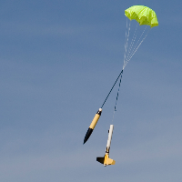
Návratový systém
Streamer
Padák
Helicopter

Slide 5
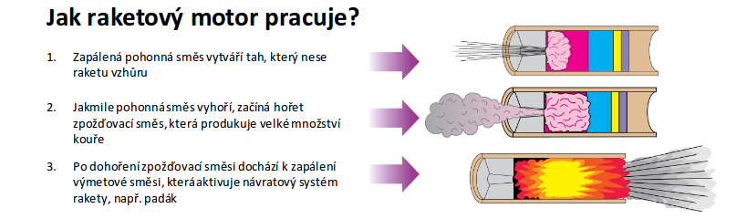
Raketový motor
Standardní modelářský motor
Tisknutelný raketový motor?

Slide 6
Hledáte práci v oboru 3D tisku?
Ve YSoft be3D nabíráme nové posily.
Více na www.ysoft.com/career

